Slide 1


职业人群心理危机干预
江苏省疾病预防控制中心
张巧耘
qycdc@163.com

Slide 2


C
目 录
一
背景及基本概念
ONTENTS
二
如何开展心理危机干预
三
主要注意事项

Slide 3

一、背景及基本概念
1

Slide 4
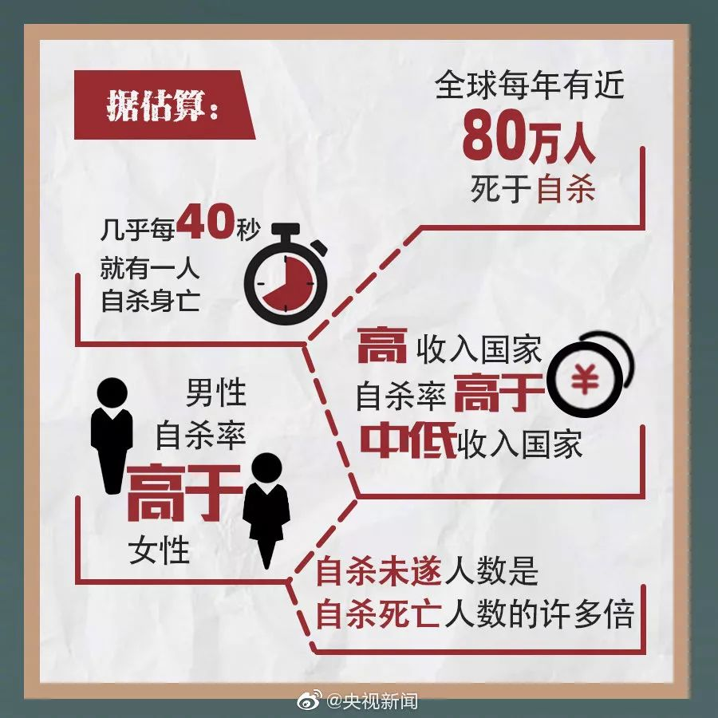
背景
2.2 为什么会有压力？
Notes:
据《欧洲时报》报道，世界卫生组织2019年9月9日指出，全球每年仍有80万人选择自杀，相当于每40秒就有一人了结自己的生命。世界卫生组织总干事特沃德罗斯·阿达诺姆表示“每40秒便有一人因自杀身亡”。自杀率最高的，是高收入国家，自杀率最低的地区则位于地中海东部。

Slide 5


对亲友的危害
10年
1人自杀死亡
至少影响6名亲友
6个月
自杀未遂
每年的9月10日为“世界预防自杀日”
--- 2003.WHO 国际自杀预防协会
Notes:
自杀是一种心理传染病，美国“自杀学之父”埃德温史纳曾估计，每一人自杀死亡，至少会影响6个自杀者的亲友，影响10年至20年。自杀未遂的影响可持续6个月。
2003年9月10日被世界卫生组织定为首个“世界预防自杀日”(World Suicide Prevention Day)，为了让公众对自杀引起关注，世界卫生组织和国际自杀预防协会呼吁各国政府、预防自杀协会和机构、当地社区、医务工作者以及志愿者们，加入到当天的各项地方性行动中，共同提高公众对自杀问题重要性以及降低自杀率的意识。首个“世界预防自杀日”的口号为“自杀一个都太多”。

Slide 6
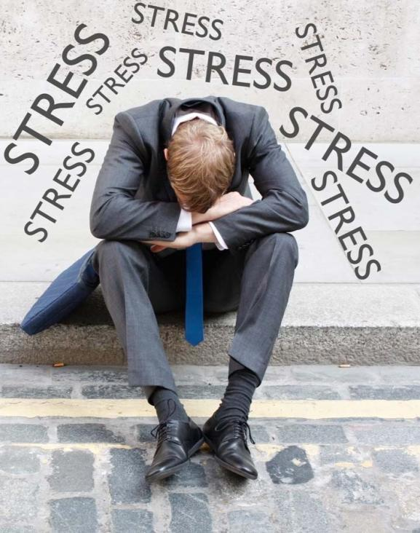

何谓心理危机？
2.2 为什么会有压力？
心理危机是指由于突然遭受严重灾难、重大生活事件或精神压力，使生活状况发生明显的变化，尤其是出现了用现有的生活条件和经验难以克服的困难，以致使当事人陷于痛苦、不安状态，常伴有绝望、麻木不仁、焦虑，以及植物神经症状和行为障碍。
Notes:
（psychological crisis）

Slide 7

心理危机特性
危机包括突发事件及人所处的紧急状态
意外性
破坏性
紧迫性
聚焦性
Notes:
危机常常是出人意料、突如其来的，具有不可控制性。
危机之中隐含着危险，这种危险可能影响到人们的正常生活与交往，严重的还可能危及自己和他人的生命。
危机的降临，常常使人觉得无所适从，危机使得人们未来的计划受到威胁和破坏。由于心理自助能力差、社会心理支持系统不完善，危机常常使个体感到无助。
危机的出现具有紧急的特征，它需要人们去紧急应对。
进入信息时代后，危机的信息传播比危机本身发展要快得多，媒体对危机来说，如大火借助东风，让火势迅速蔓延，具有较强的聚集性。
---参考文献：赵然.员工帮助计划：EAP咨询师手册.北京：科学出版社，2015.6

Slide 8

职场易致员工心理危机的事件种类
群体危机
个体危机
突发性灾难事件
大规模裁员
并购中的文化冲突
暴力事件
自然灾害
群体职业中毒
传染病爆发
自杀事件
亲人的丧失
重大疾病
创伤性的灾难事件
家庭暴力
婚姻或情感破裂
Notes:
职场中当群体在达成重要目标过程中受到严重阻碍时，或群体经历突发事件、危机情境时，感觉到用过去习惯性地处理方法无法应对面前困境、甚至茫然无知所措，陷于无力状况；或者遭遇巨大的威胁或伤害，引起群体性的情绪起伏变动、激烈不安、紧张、焦躁、愤懑及其他异常反应状态，以至于无法单独去解决问题。群体危机一定是群体事件，但群体事件不一定演化成群体危机。
职场个体危机是员工个人遇到了属于他个人的危机事件而引发的危机

Slide 9





员工个体对危机的心理反应
冲击期
防御期
成长期
解决期
麻木、恐慌，
否认或不相信
激动、焦虑、痛苦和愤怒；罪恶感、退缩或抑郁
接受事实
为将来作好计划
发展应对机制，获得成长
躯体表现、情绪反应、认知失调、行为改变
Notes:
冲击期———发生在危机事件发生后不久或当时，感到震惊、恐慌、不知所措。
防御期———表现为想恢复心理上的平衡，控制焦虑和情绪紊乱，恢复受到损害的认识功能。
解决期———积极采取各种方法接受现实，寻求各种资源努力设法解决问题。焦虑减轻，自信增加，社会功能恢复。
成长期———经历了危机变得更成熟，获得应对危机的技巧。但也有人消极应对而出现种种心理不健康的行为。
生理上：肠胃不适、腹泻、食欲下降、头痛、疲乏、失眠、做恶梦、容易惊吓、感觉呼吸困难、哽塞感、肌肉紧张等。 情绪上：出现焦虑、恐惧、害怕、怀疑、不信任、沮丧、忧郁、悲伤、易怒、绝望、无助、麻木、否认、孤独、紧张、不安、愤怒、烦躁、自责、过分敏感或警觉等。 认知上：注意力不集中、缺乏自信、健忘、效能降低、不能把思想从危机事件上转移等。 行为上：反复洗手消毒、社交退缩、逃避与疏离、不敢出门、害怕见人、暴饮暴食、容易自责或怪罪他人等。

Slide 10
心理反应特点
自限性
通常可以靠自身能力逐渐恢复正常，一般1-6周，不超过8周。
在危机期，个人通常会发出需要帮助的信号，并更愿意接受外部的帮助或干预。
取决于个人的心理素质、适应能力和主动作用，以及他人的帮助或干预。
最佳干预期
预后差异大

Slide 11
有效
迅速
及时
何谓心理危机干预？
2.2 为什么会有压力？
危机干预（Crisis intervention）
专业人员对处于心理危机状态者采取明确有效的措施，使症状得到缓解，使心理功能恢复到危机前的水平，并获得新的应对技能，以预防将来心理危机的发生。
主要目标
降低急性、剧烈的心理危机和创伤的风险，稳定和减少危机或创伤情境的直接严重后果，避免自伤或伤及他人，促进个体从危机和创伤事件中恢复或康复。

Slide 12

心理危机干预“树理论”
阳光、雨露---社会环境
树叶---成就感、自我实现
树干---社会
认知系统
树干---信仰
价值观
树根---家庭
依恋关系
Notes:
2010年北京大学徐凯文副教授、临床心理学博士提出关于自杀危机干预的理论，叫“树理论”。简单讲，一个人之所以会出现自杀的问题，基本上是由三部分因素组成的：
·树根：一个人成长的原生家庭和环境。如果一个人原生家庭有很多问题，他很容易出现抑郁或者绝望，甚至自杀的问题；
·树干：是指他的社会知识系统，以及他的信仰、理想和价值观。
·树叶：是一个人的成就感、自我肯定。

Slide 13
二、如何开展心理危机干预
2

Slide 14
心理危机干预
危机前
危机中
危机后
心理危机干预可在组织和员工遭遇危机时提供专业的心理咨询支持和心理辅导帮助。
面对紧急事件，可在第一时间拨打服务机构开通的24小时心理危机干预专线，由咨询师来到用人单位参与危机事件的处理，帮助当事人解决心理危机。

Slide 15

危机前干预
成立危机干预组织机构，分清职能，分工明确，各司其责；
建立有力的专业支持关系，拥有心理援助顾问；
宣传紧急联系人和联系方式，增加员工的安全感；
提供心理培训，提高员工应对危机的技能和心理素质；
进行心理测评，从源头对危机进行控制。

Slide 16
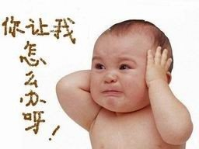
危机中干预
快速判断危机性质、范围；
全盘考虑，跟进咨询，防止危机扩散；
需要有力量的人物在场，如企业的核心人物、心理专家；
在干预开始时，运用心理咨询的专业倾听技术，即以同情、真诚、尊重、接纳、中立和关心的态度进行倾听、观察、理解和做出反应。

Slide 17

危机后干预
跟踪进展，提供长时间追踪式心理服务；
强化学习应对技巧，使员工获得成长；
总结经验，不断改进。

Slide 18
危机干预的步骤---六步法
确定和理解求助者存在的问题。
应用倾听技术（同情、理解、真诚、接纳以及尊重）
保证求助者安全做为首要目标，使其对自我和他人的生理和心理危险性降低到最小。
强调与求助者沟通与交流，让求助者知道“这里有一个人确实很关心我！”
1.确定问题
2.保证求助者
安全
3.给予支持
Notes:
六步法参考文献：张西超.员工帮助计划.北京：中国人民大学出版社，2015.7

Slide 19
危机干预的步骤---六步法
客观地评价各种可以变通的应对方式，能够给感到绝望和走投无路的求助者以极大的支持。
4.提出并验证可变通的应对方式
危机干预工作者要与求助者共同制订行动步骤来矫正其情绪的失衡状态。
5.制定计划
明确在实施计划时是否达成同意合作的协议。
在结束前，危机干预工作者应该从求助者那里得到诚实、直接和适当的承诺。
6.得到承诺

Slide 20
高危人群识别：自杀危机九大征兆---六变三托
花钱大变
言语大变
行为大变
身体大变
六变
三托
环境大变
性情大变
托人
托事
托物
Notes:
根据台湾心理专家林昆辉的理论，自杀危机的九大征兆具体内容为：
“六变”是指性情、行为、花钱、言语、身体、环境的改变。
性情改变：原来腼腆羞涩的人变得飞扬跋扈，原来阳光开朗的人变得孤独和害羞；
行为改变：做自己不应该做的事、不做自己应该做的事时没有愧疚感；
花钱改变：无论是给别人还是给自己，钱都花光光。用钱来交代和这个世界和某些人的关系。
言语改变：分四个阶段：
第一阶段：总是谈生命的意义和价值，从某本书、某个观点里努力寻找自己活下来的理由，找不到就觉得自己该死；
第二阶段：找死的理由，死亡的价值、仪式、费用和程序；
第三阶段：怎么死？询问自杀的方法，在网上寻找，吃什么药、吃多少颗等；
第四阶段：动不动会提到 “死”字，比如天气冷会抱怨“冻死好了” ，稍不如意就说“干脆死了算了”。
身体改变：出现急性或者慢性重病的人都会出现自杀的想法；
环境改变：天灾人祸，家毁人亡，越坚强的人越有自杀的危险。因为坚强，他们得到的关心、在乎、支持的几率就更小，
“拉力系统”渐渐匮乏，敌不过“推力系统”而走向极端。
“三托”：托人、托事、托物。
托人：突然向亲友嘱咐、要求或委托，加强对某人的照顾；
托事：突然把自己的重大事件，要求或委托他人代为执行或完成；
托物：突然打包身边重要文物、玩物或宠物，要求或委托他人代为照顾或保护。

Slide 21
陪伴自杀未遂者的“三规六禁”
三规
六 禁
陪
不要劝善：诉说人生有多美好
不要规过：要求别再做错事
不要哀求：你让（害）我伤心哭泣、生病
不要责骂：生气辱骂责备当事人
不要抱怨：责怪你引起大家生活的不便与困扰
不要质问：逼问事件发生的原因。
听
说
3个月
Notes:
“三规”是指“陪、听、说”。
“陪”： 温柔体贴、和颜悦色、展露感情地陪伴，表达关爱，照顾起居生活，“陪”是如影随形地陪同，上楼跟后面，下楼挡前面，决不让当事人离开自己的视线；
“听”：原则是只听不说，不说是指不对当事人提问，而随时要准备好听当事人说话，对方一有说话的征兆，陪同者就要在第一时间转头看对方并做倾听状。千万不要边听边回嘴，问东问西，尤其是问原因；
“说”则是指如当事人长时间（整天）不说话，陪同者才可对他说话，但不是提问，说生活琐事，不劝善（不要告诉他自杀是错的，不要自杀等）；不责骂，不哭哭啼啼，不抱怨，不哀求；控制好自己的情绪，不问他为什么想自杀，而是通过告知家中每个人身上发生的事情，来重建当事人以及家庭与实体生活现象的“连接”，重建其“拉力系统”。
至少需要陪伴3个月

Slide 22
三、注意事项
3

Slide 23

注意事项之一整合多方力量
危机干预是个系统工程，需要EAP专业机构和用人单位通力合作，与人力资源管理人员、党政部门、工会组织、社工人员等建立全方位的危机干预服务体系，并提供合格的危机处理专业人员响应程序，防患于未然。应确保关键事件响应服务的及时性和可及性。

Slide 24

注意事项之二避免谣言的困扰
危机形势能使人紧张，感到恐惧和忧虑，如果得不到消除，就会产生谣言。
保证沟通系统公开、通过正式渠道播发详细而明确的信息、留意用人单位内部的传言并及时更正，最大限度及时降低谣言的传播及影响。

Slide 25

注意事项之三防止百密一疏
把心理危机作为心理问题处理，而不要作为疾病进行处理；
不要被求助者所告诉你的危机已过去的话所误导；
不要忘记跟踪观察；
不要忘记对周边人的干预。

Slide 26

对周边人员的干预
4. 提升抗压能力，助力职业发展
悲剧是最容易引起人们感同身受的艺术，容易让人产生“假如我也有这么一天”的移情。
可通过开展追思会等团体活动及团队辅导，做割舍，正视事实，适应没有了对方的日子的工作和生活。

Slide 27

注意事项之四危机媒体报道
从保护更多其他员工心理健康的角度淡化报道，或者不报道；
不将自杀描绘成诡异、神秘或浪漫的行为；
不对自杀的方式进行详尽描述，尽量不附加血腥图片或视频；
不对自杀者本人进行大肆渲染；
不使用煽动性的标题；
不报道经常有人自杀的地点；
不报道自杀者的亲属，避免造成二次创伤。

Slide 28


心理危机干预需要由专业人员进行！
致 谢！
Notes:
正确的心理危机干预会促进身心健康发展，错误的心理危机干预可能导致危机事件扩大。心理危机其紧迫性等特点，使其干预不同于普通的心理咨询，需要由专业人士进行，普通人学习必要的心理危机干预技术，不仅有利于自身身心健康，必要时可一定程度上帮助到亲朋和同事，避免或减轻危机事件发生和发展。

Slide 29

特别声明：
该PPT中部分图片来自网络，非商业用途，仅作为科普传播素材。若有侵权，请联系删除。
主要参考资料：
赵然.员工帮助计划：EAP咨询师手册.北京：科学出版社，2015.6
张西超.员工帮助计划.北京：中国人民大学出版社，2015.7
林昆辉.自我伤害防治心理学.北京：电子工业出版社,2015.6
理查德·K. 詹姆斯（Richard K. James），伯尔· E. 吉利兰（Burl E.Gilliland）著；肖水源等译.万千心理·危机干预策略（第七版）.北京：中国轻工业出版社，2017.11

